Slide 1
D3.1 인터페이스
로직 설계
D3.2 비즈니스
로직 설계
D3.3 데이터
로직 설계
R3. 로직간의
통신 설계
논리적 응용
아키텍처 모델
R4. 유스케이스
실현 설계
설계 유스케이스
실현 모델

Slide 2
요구사항 모델
설계
설계 모델
분산 아키텍처
플랫폼 소프트웨어
응용 소프트웨어
( 컴포넌트
설계 클래스 )
분석 모델

Slide 3
웹
클라이언트
웹
서버
애플리케이션
서버
데이터베이스
서버
애플리케이션
서버
애플리케이션
서버
애플리케이션
서버
애플리케이션
서버

Slide 4
노드
응용 컴포넌트
특정 시스템 기능 제공
응용 소프트웨어
계층
미들웨어
분산 통신, 데이터베이스 연동, 보안, 성능 등
플랫폼 소프트웨어
계층
운영체제
프로세스 관리, 메모리 관리, 파일 관리, 네트웍 등

Slide 5
응용 소프트웨어 설계
웹
클라이언트
웹
서버
애플리케이션
서버
데이터베이스
서버
응용
소프트웨어
응용
소프트웨어
응용
소프트웨어
응용
소프트웨어
Internet Explorer
Apache Web Server
Sun App Server
Oracle 10g
시스템 아키텍처 설계

Slide 6
분석 클래스 모델
(클래스 다이어그램)
응용
소프트웨어
설계
응용아키텍처 설계
응용 아키텍처 모델
(컴포넌트 다이어그램)
<<component>>
<<component>>
<<component>>
컴포넌트 설계
컴포넌트 설계 모델
(복합구조 다이어그램)
클래스 설계
클래스 설계 모델
(클래스 다이어그램)

Slide 7
분석
설계
분석 클래스
응용 소프트웨어
응용 소프트웨어
계층
미들웨어
플랫폼 소프트웨어
계층
운영체제

Slide 8
요구사항
분석
설계
기능적
요구사항
유스케이스
분석
분석 모델
응용 소프트웨어
설계
응용 소프트웨어
응용 컴포넌트
플랫폼 소프트웨어
미들웨어
운영체제
비기능적
요구사항
시스템 아키텍처 설계

Slide 9
기능적
요구사항
특정 시스템 기능 제공
응용 컴포넌트
응용 소프트웨어
계층
유사 시스템 공통 기능 제공
응용 프레임웍
비기능적
요구사항
(성능, 신뢰도, 보안 등)
분산 통신, 데이터베이스 연동, 보안, 성능 등
미들웨어
소프트웨어 플랫폼
레이어
프로세스 관리, 메모리 관리, 파일 관리, 네트웍 등
운영체제

Slide 10
응용 컴포넌트
도서대출 컴포넌트, 도서반납 컴포넌트, …
응용
레이어
응용 프레임웍
Spring
미들웨어
IBM WebSphere
플랫폼
레이어
운영체제
Windows XP

Slide 11
설계 수준
설계 대상
논리적
물리적
논리적 응용
아키텍처
물리적 응용
아키텍처
응용
소프트웨어
논리적 플랫폼
아키텍처
물리적 플랫폼
아키텍처
소프트웨어
플랫폼

Slide 12
설계 클래스
기능적 상세화
➔ 알고리즘 구체화: 클래스, 연산 추가
설계 클래스
설계
분석 클래스
설계 클래스
플랫폼 상세화
➔ 비기능적 요구사항 설계: 플랫폼과의 연계
설계 클래스
많은 설계 클래스들이 helper class이므로 component가 바람직함.
만약 1→1 이라면 하나의 설계 클래스로 존재함

Slide 13
서브시스템의 필요성:
유사한 기능을 제공하는 컴포넌트의 그룹
마치 패키지와 유사함;
기능을 제공하는 실체는 아님
서브시스템의 인터페이스는 구성 컴포넌트에 그댈 대응됨
마치 패키지가 기능이 있다면 내부 클래스를 통해서 제공되는 것처럼
실용 지침:
논리적/물리적 설계 아키텍처에서 레이어를 보여 주는 데 유용함
플랫폼/응용 마찬가지 임

Slide 14
레이어는 서브시스템이다. 왜냐하면 서브시스템 속의 컴포넌트로만 노출되기 때문에
가정임. 왜냐하면 프레임웍도 있어서.
응용 컴포넌트
<<component>>
응용 컴포넌트
응용 프레임웍
<<framework>>
응용 프레임웍
미들웨어
<<framework>>
플랫폼 프레임웍
운영체제

Slide 15
시스템 아키텍처
모델
시스템 아키텍처 설계
응용 아키텍처 설계
논리적 아키텍처
모델
설계 유스케이스
실현 모델
물리적 컴포넌트
모델
물리적 컴포넌트
배치 모델
컴포넌트 설계
논리적 컴포넌트
설계 모델
논리적 컴포넌트
인터페이스 실현
모델
물리적 컴포넌트
설계 모델

Slide 16
<<component>>
사용자관리
<<component>>
도서관리
<<component>>
대출관리
<<component>>
도서주문요청

Slide 17
분석 모델
설계 모델
분석 패키지
분석 클래스
응용 아키텍처
설계
<<component>>
사용자관리
<<component>>
도서관리
<<component>>
대출관리
<<component>>
도서주문요청
시스템 아키텍처 설계
미들웨어
운영체제

Slide 18

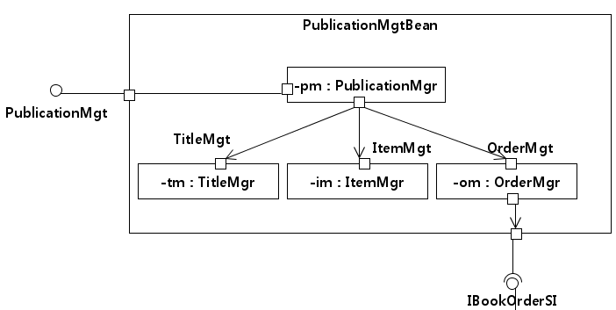

Slide 19
